Slide 1
Sistema de préstamo de herramientas
con autómatas finitos y verificación visual
Sustentación de avances 3, 4 y 5
Juan Diego Torres Molina
Proyecto Aula · 2026-2

Slide 2
Tres avances, una sola historia
DEL MÉTODO AL DISEÑO VERIFICABLE
03
04
05
¿Cómo construir y validar?
¿Qué debe controlar?
¿Cómo se materializa?
Enfoque aplicado e iterativo
Fases, instrumentos y evidencias
Actores, requisitos y procesos
Excepciones y criterios observables
Arquitectura, autómatas y datos
Interfaces y límites técnicos
METODOLOGÍA
ANÁLISIS
DISEÑO
Pregunta orientadora
¿Cómo controlar un préstamo mediante autómatas, registro persistente y evidencia visual?

Slide 3
Avance 3 · Metodología
INVESTIGACIÓN APLICADA, ITERATIVA Y CON EVALUACIÓN EXPERIMENTAL
01
02
03
04
05
Analizar
Diseñar
Construir
Validar
Comunicar
Actores, alcance
y requisitos
Reglas y autoridad
única de estado
Motor, SQLite
portal y simulador
Software, visión
y operación real
Trazabilidad
y limitaciones
RF01–RF10
RNF01–RNF07
AFD · datos
arquitectura
Prototipo local
reproducible
Casos · métricas
diez ciclos
Informe · anexos
sustentación
Principio rector: cada afirmación debe tener una evidencia identificable y un alcance explícito.

Slide 4
La disciplina de la evidencia
CAPACIDAD DEL SOFTWARE NO EQUIVALE A RESULTADO EXPERIMENTAL
IMPLEMENTADO
DOCUMENTADO
PENDIENTE
Existe código o evidencia
identificable
Una ejecución quedó
registrada con su alcance
Requiere campo, cámara
o dispositivos reales
Motor y autómatas
SQLite e interfaces
Simulador independiente
47 pruebas aprobadas
Observaciones controladas
Sin inferir visión real
Dataset y modelo propio
Diez ciclos reales
Contexto institucional
La simulación explica la lógica; no demuestra reconocimiento ni custodia física.

Slide 5
Avance 4 · Actores y necesidades
EL PROBLEMA SE CONVIERTE EN REGLAS OBSERVABLES
ACTORES
01
Disponibilidad
02
Responsabilidad
Usuario
Solicita, retira y devuelve
Una unidad no puede tener dos préstamos activos.
Retiro y devolución exigen un titular verificable.
Encargado
Inspecciona, aprueba o reporta daño
Operador local
Configura estación, cámara y ROI
03
Rechazo seguro
04
Revisión humana
Visión artificial
Aporta observaciones de cinco clases
Una acción inválida no muta el estado y queda auditada.
Devolver no significa volver inmediatamente a disponible.
Puerta y sensores
Reportan señales; actualmente simuladas
10 REQUISITOS FUNCIONALES
7 NO FUNCIONALES
CONTEXTO DE CAMPO POR VALIDAR

Slide 6
Préstamo, devolución y revisión
EL CICLO SOLO AVANZA CUANDO SE CUMPLEN LAS CONDICIONES
Disponible
→
Reservada
→
Prestada
→
En revisión
→
Disponible
PRÉSTAMO
DEVOLUCIÓN
Solicitud verificada
Titular + depósito + cierre
Código válido + martillo presente
y estable durante la configuración exigida.
El responsable coincide y el martillo queda presente
con evidencia visual nueva posterior al cierre.
Retiro verificado
Apertura → retiro → cierre → casilla vacía
con evidencia visual posterior al cierre.
Después: En revisión
Aprobar → Disponible
Daño → Fuera de servicio
Reparación → nueva revisión
Incidencia ante objeto incorrecto, desconexión o tiempo agotado · puerta y presencia simuladas

Slide 7
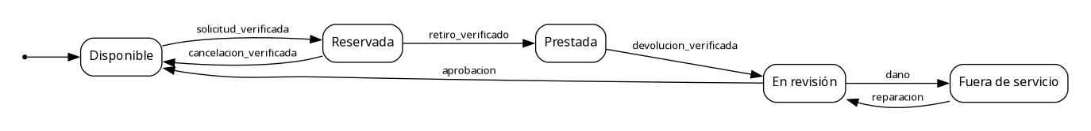
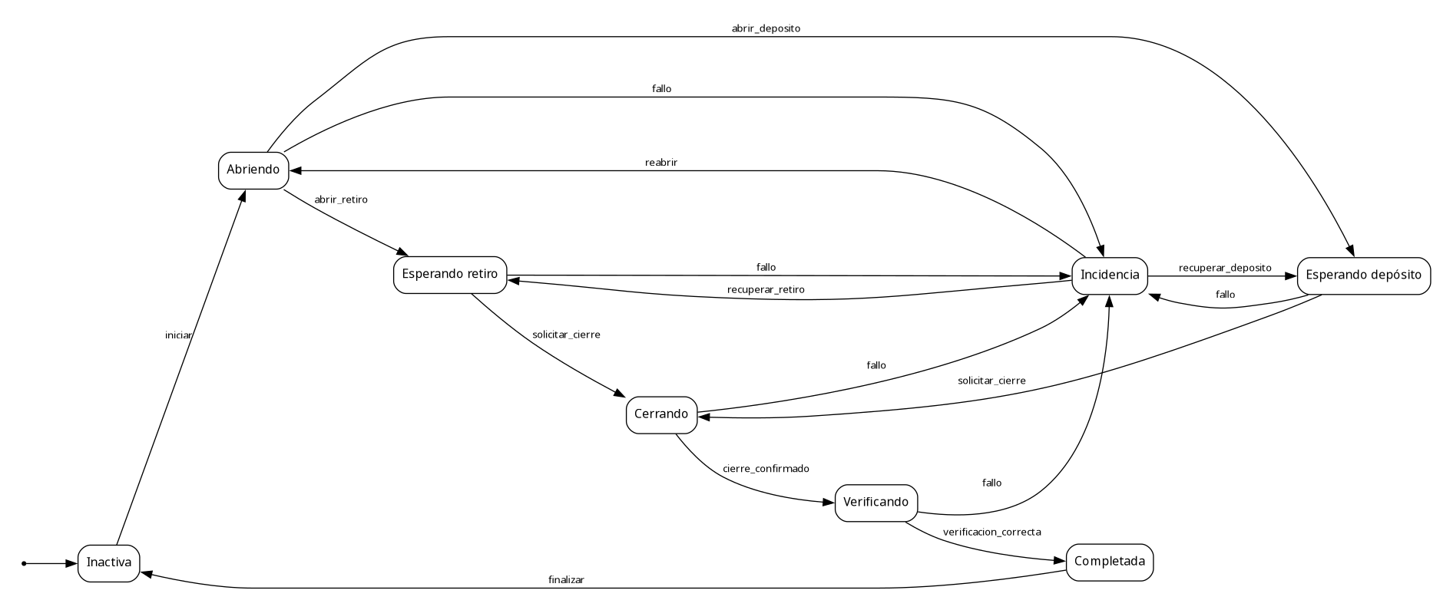
Avance 5 · Dos autómatas coordinados
UNA ÚNICA AUTORIDAD DE ESTADO; RESPONSABILIDADES SEPARADAS
INVENTARIO · 5 estados y 7 eventos
Condición administrativa del martillo · aceptación de trazas que terminan en Disponible
OPERACIÓN · 8 estados, modos y recuperación

Slide 8
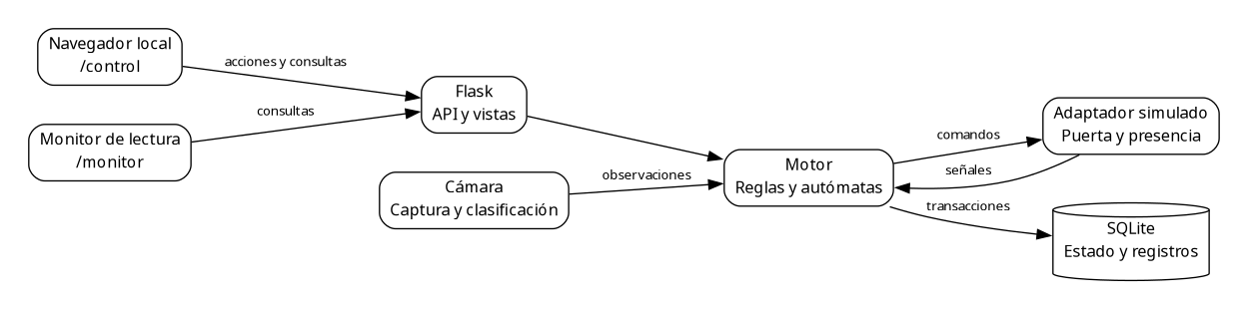
Arquitectura desacoplada y local
LA INTERFAZ, LA VISIÓN Y EL HARDWARE NO SUSTITUYEN AL MOTOR DE REGLAS
CONTROL AUTORIZADO
PERSISTENCIA
ENTORNOS SEPARADOS
Loopback + origen + token
El monitor no recibe escritura
Transacciones SQLite WAL
Estado, préstamos y auditoría
Prototipo :8000 · SQLite
Simulador :8001 · memoria
Hardware físico y Arduino: etapa posterior

Slide 9
Verificación visual con límites explícitos
LA CÁMARA OBSERVA; EL MOTOR DECIDE
CINCO CLASES
≥ 0,85
Confianza mínima
≥ 2,0 s
Estabilidad temporal
5
Clasificación de apariencia,
no identidad ni detección de daños.
martillo
≥ 5
Cuadros consecutivos
1,5 s
Frescura de observación
destornillador
alicate
vacio
Evidencia nueva después del cierre
otros
Si no hay evidencia concluyente dentro de 12 s: incidencia y reintento.
Los parámetros configurables no son métricas de exactitud.
Dataset y modelo propio: pendientes

Slide 10
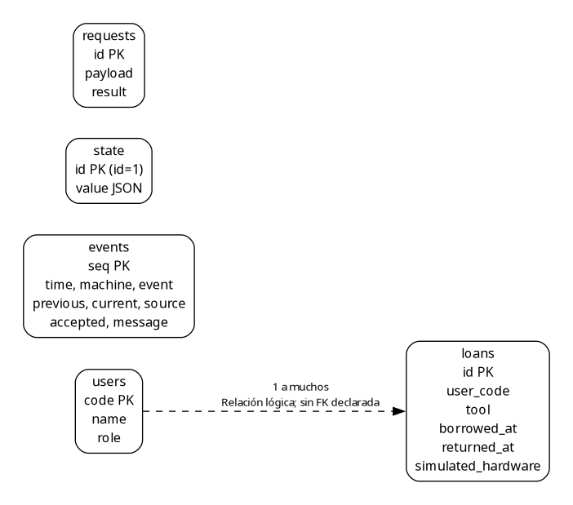
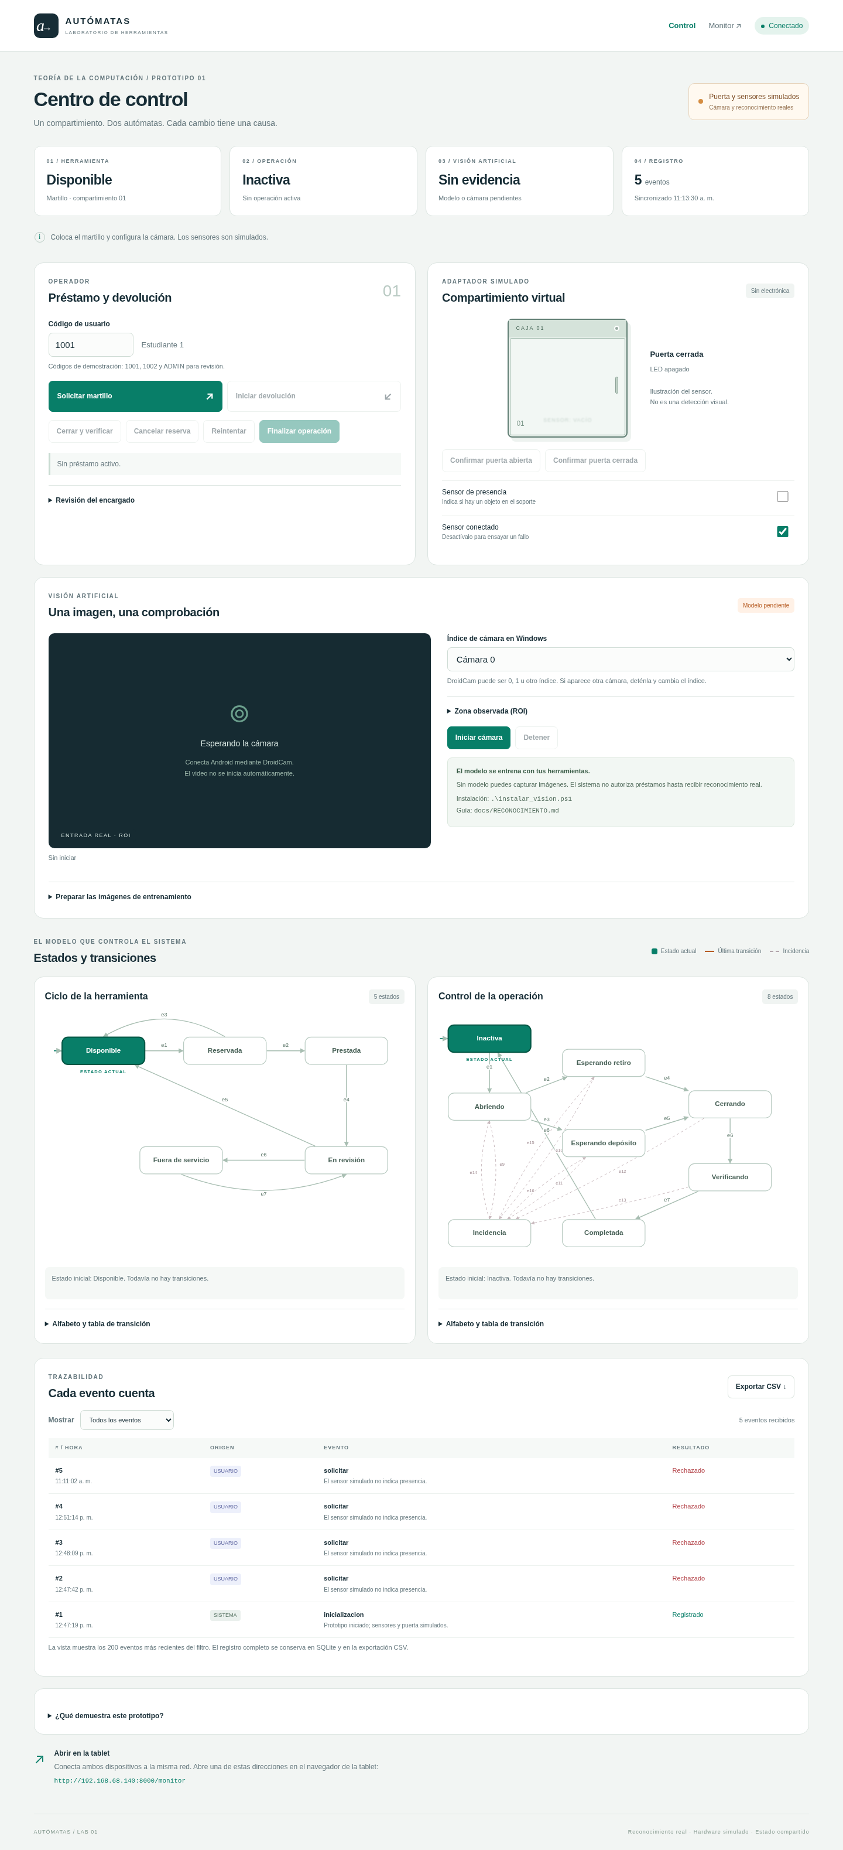
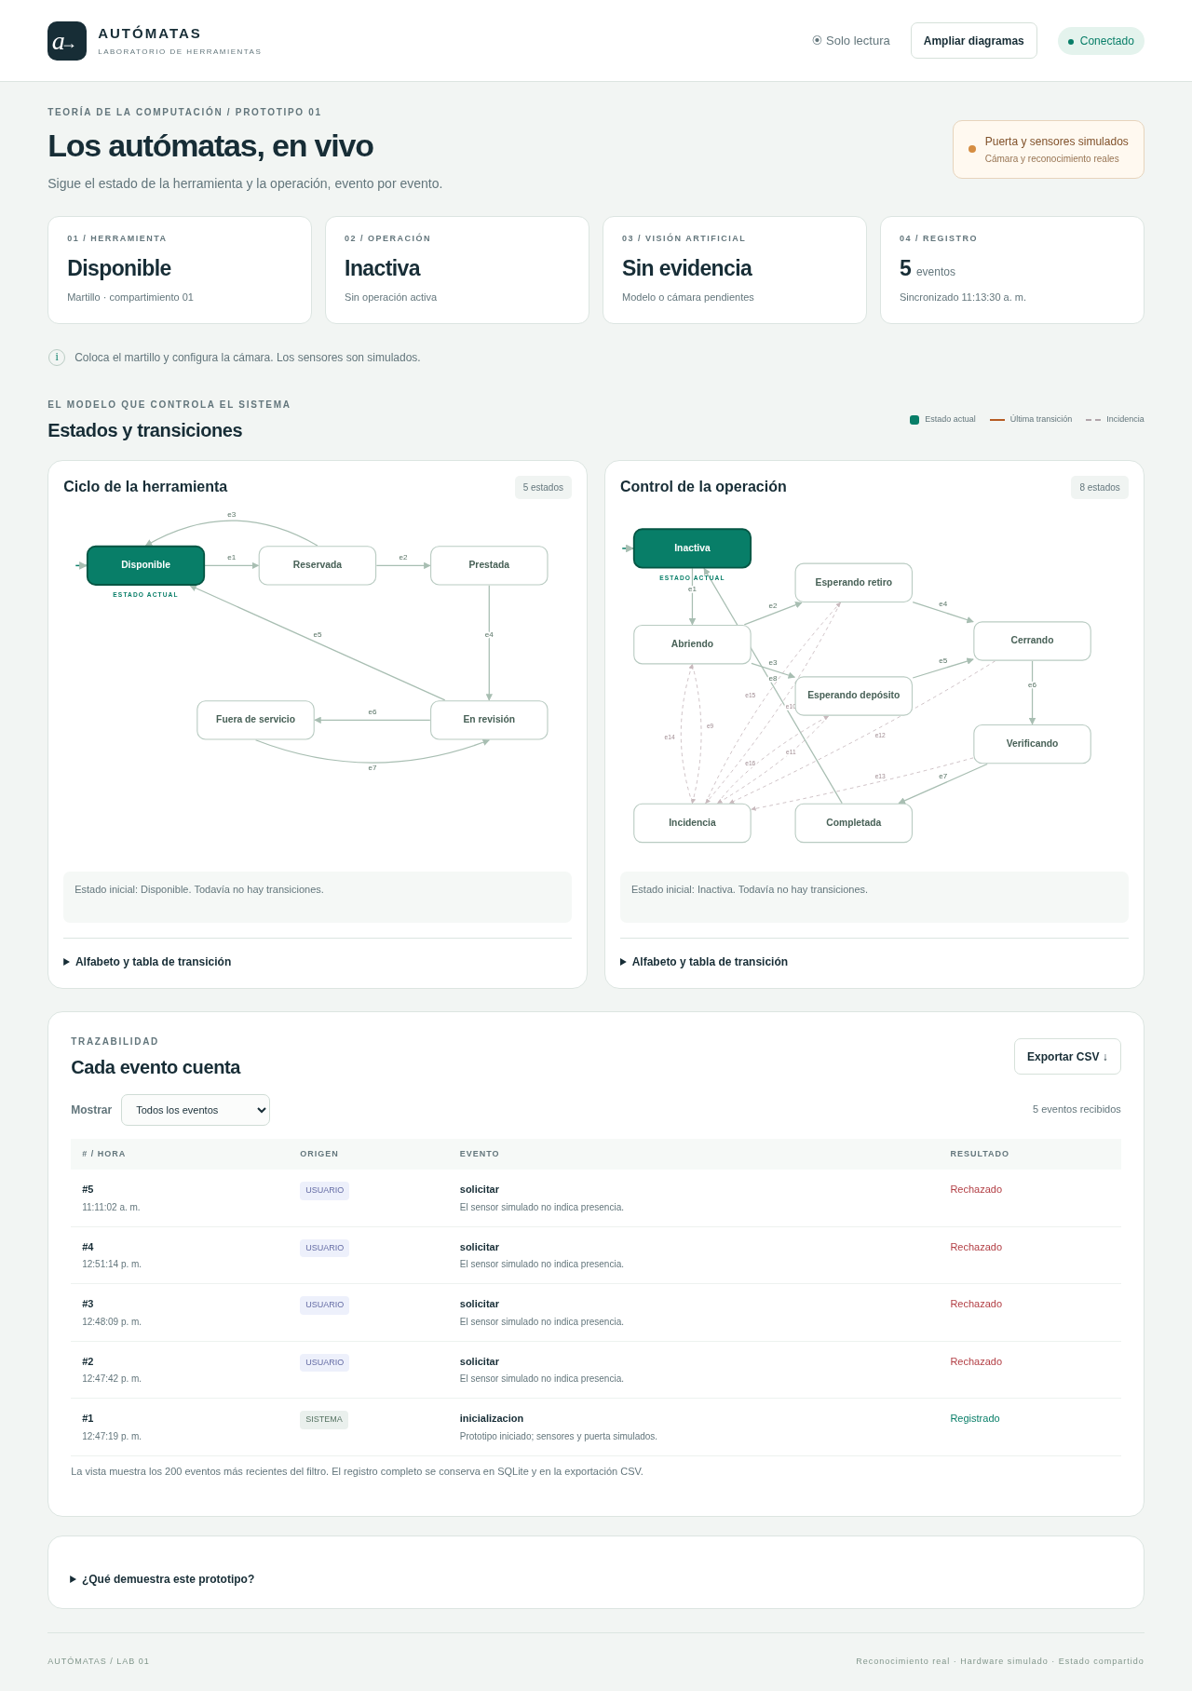
Datos e interfaces que hacen cumplir las reglas
PERSISTENCIA, AUTORIZACIÓN Y SUPERVISIÓN DE SOLO LECTURA
MODELO DE DATOS
CENTRO DE CONTROL
MONITOR
Lectura + escritura local
Solo lectura
Acciones según estado
Roles, cámara y sensores
Sin token ni mutaciones
Sincronización cada 500 ms
Un préstamo activo por herramienta
returned_at IS NULL + índice único

Slide 11
Resultados actuales y ruta de validación
AFIRMAR SOLAMENTE LO QUE LA EVIDENCIA PERMITE
01
Validar contexto
Laboratorio, actores y proceso real.
47
pruebas aprobadas
02
Construir dataset
Cinco clases y sesiones train / val / test.
0,62 s · ejecución documentada
5 de noviembre de 2026
03
Evaluar modelo
Matriz, exactitud, falsos positivos y estabilidad.
Lógica, persistencia, permisos,
recuperación y simulador.
04
Ejecutar diez ciclos
Cámara real, historial e incidencias; tablet en red.
No miden exactitud visual
ni custodia física.
Puerta y sensores simulados · hardware físico en una fase posterior

Slide 12
Gracias
Autómatas que deciden · Evidencia que habilita · Datos que reconstruyen
Juan Diego Torres Molina
Preguntas y comentarios

